Slide 1


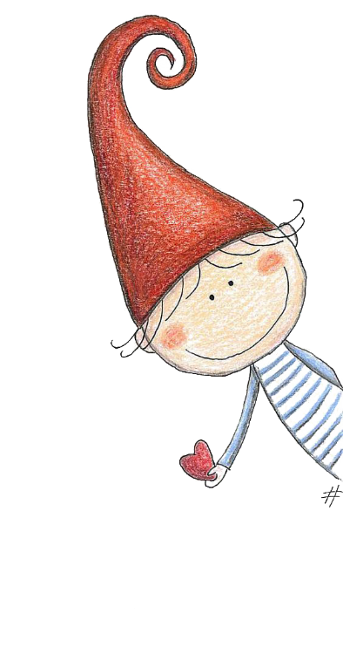
ỦY BAN NHÂN DÂN QUẬN GÒ VẤP
PHÒNG GIÁO DỤC VÀ ĐÀO TẠO QUẬN GÒ VẤP
TIẾNG VIỆT
TUẦN 17
CHỦ ĐIỂM
NGHỀ NÀO CŨNG QUÝ
Notes:
Sau ví dụ, giáo viên có thể cho hs đặt câu có từ “nắng oi” để hs hiểu sâu nghĩa.

Slide 2
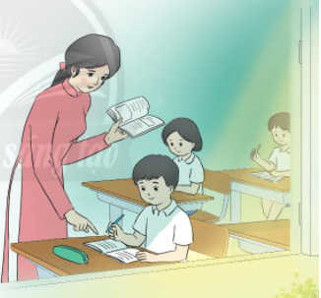

Slide 3



Bài 3: Cô giáo lớp em
Đọc Cô giáo lớp em
(trang 138, 139)

Slide 4
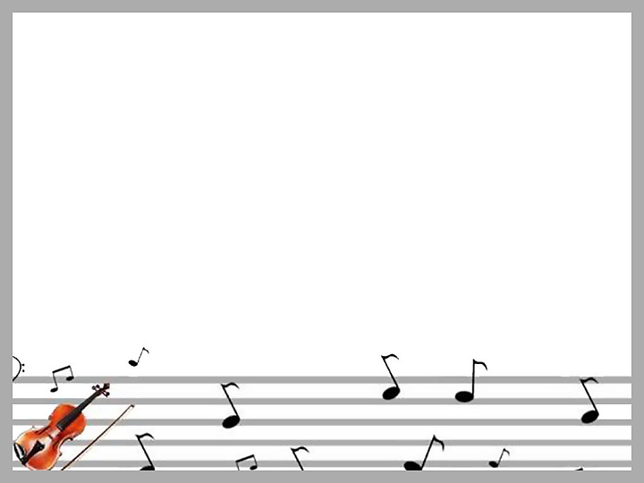
Yêu cầu cần đạt
- Đọc trôi chảy bài đọc, ngắt nghỉ đúng nhịp, dấu câu, đúng ngữ nghĩa.
- Hiểu được nội dung của bài đọc.
- Viết được bưu thiếp chúc mừng hoặc cảm ơn thầy cô giáo.

Slide 5
Các hoạt động
Hoạt động 1: Luyện đọc thành tiếng
Hoạt động 2: Luyện đọc hiểu
Hoạt động 3: Luyện đọc lại
Hoạt động 4: Luyện tập mở rộng

Slide 6




Hoạt động 1: Luyện đọc thành tiếng

Slide 7


Cô giáo lớp em
Sáng nào em đến lớp
Cũng thấy cô đến rồi
Đáp lời “Chào cô ạ!”
Cô mỉm cười thật tươi.
Cô dạy em tập viết
Gió đưa thoảng hương nhài
Nắng ghé vào cửa lớp
Xem chúng em học bài.
Những lời cô giáo giảng
Ấm trang vở thơm tho
Yêu thương em ngắm mãi
Những điểm mười cô cho.
Nguyễn Xuân Sanh

Slide 8

Cô giáo lớp em
1
Sáng nào em đến lớp
Cũng thấy cô đến rồi
Đáp lời “Chào cô ạ!”
Cô mỉm cười thật tươi.
Cô dạy em tập viết
Gió đưa thoảng hương nhài
Nắng ghé vào cửa lớp
Xem chúng em học bài.
Những lời cô giáo giảng
Ấm trang vở thơm tho
Yêu thương em ngắm mãi
Những điểm mười cô cho.
Nguyễn Xuân Sanh
2
3

Slide 9











Luyện đọc từ khó
ỉm
mỉm cười
oảng
thoảng
hương nhài
ai
ngắm mãi
ãi

Slide 10
Cô giáo lớp em
Sáng nào em đến lớp
Cũng thấy cô đến rồi
Đáp lời “Chào cô ạ!”
Cô mỉm cười thật tươi.
Cô dạy em tập viết
Gió đưa thoảng hương nhài
Nắng ghé vào cửa lớp
Xem chúng em học bài.
Những lời cô giáo giảng
Ấm trang vở thơm tho
Yêu thương em ngắm mãi
Những điểm mười cô cho.
Nguyễn Xuân Sanh

Slide 11
Cô giáo lớp em
Sáng nào em đến lớp
Cũng thấy cô đến rồi
Đáp lời “Chào cô ạ!”
Cô mỉm cười thật tươi.
Cô dạy em tập viết
Gió đưa thoảng hương nhài
Nắng ghé vào cửa lớp
Xem chúng em học bài.
Những lời cô giáo giảng
Ấm trang vở thơm tho
Yêu thương em ngắm mãi
Những điểm mười cô cho.
Nguyễn Xuân Sanh

Slide 12
Hoạt động 2:
Luyện đọc hiểu

Slide 13




Giải nghĩa từ
Thoảng: Thoáng qua một cách nhẹ nhàng trong thời gian ngắn.

Slide 14
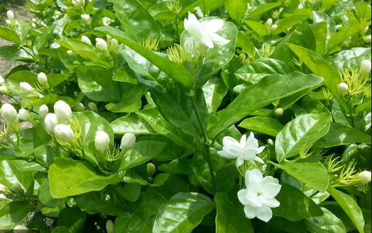
Giải nghĩa từ
Hương nhài: Hương thơm của hoa nhài; cây hoa nhài (cây hoa lài) có hoa màu trắng, hương thơm nồng nàn.

Slide 15
Giải nghĩa từ
Ghé: Tạm dừng lại một thời gian ở nơi nào đó, nhằm mục đích nhất định, trên đường đi.
Ngắm: Nhìn kĩ, nhìn mãi vì yêu thích.

Slide 16


Sáng nào em đến lớp
Cũng thấy cô đến rồi
Đáp lời “Chào cô ạ!”
Cô mỉm cười thật tươi.
1. Cô giáo đáp lời chào của bạn nhỏ thế nào?
Cô giáo đáp lời chào của bạn nhỏ bằng cách mỉm cười thật tươi.

Slide 17

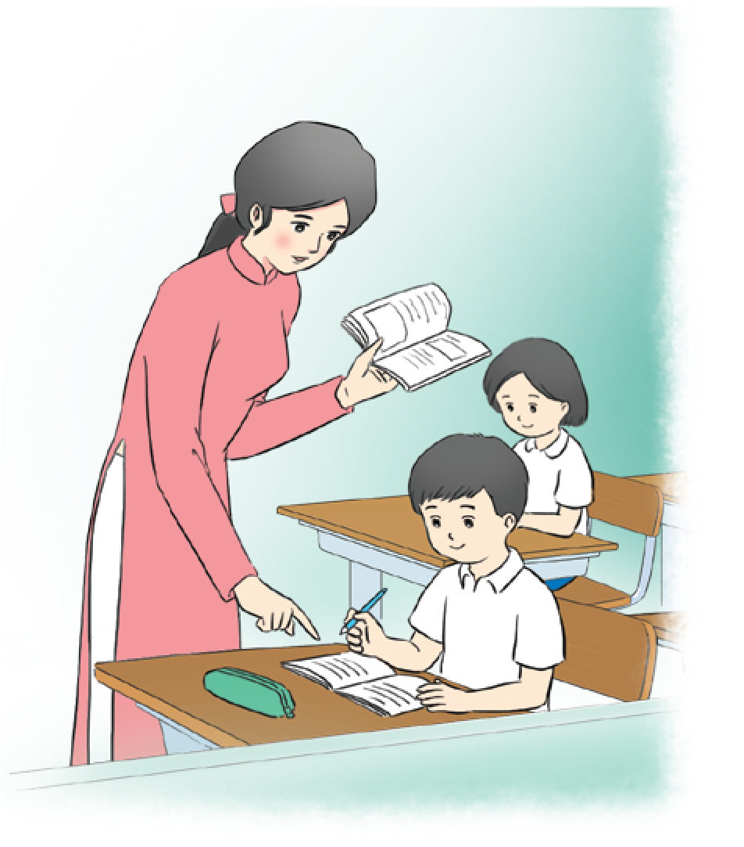
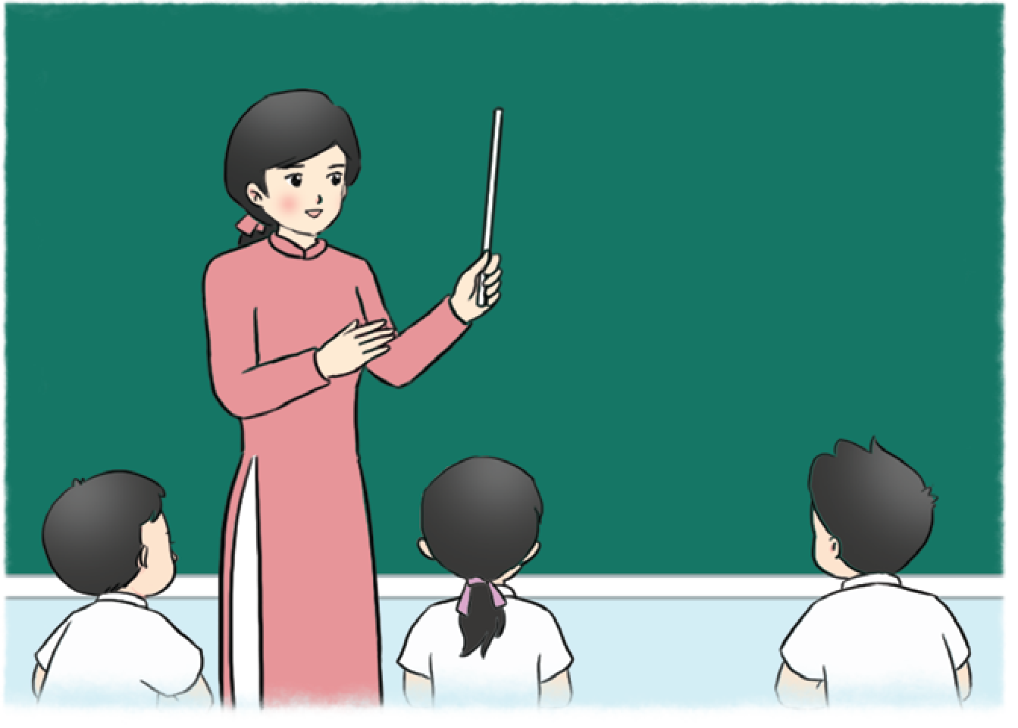
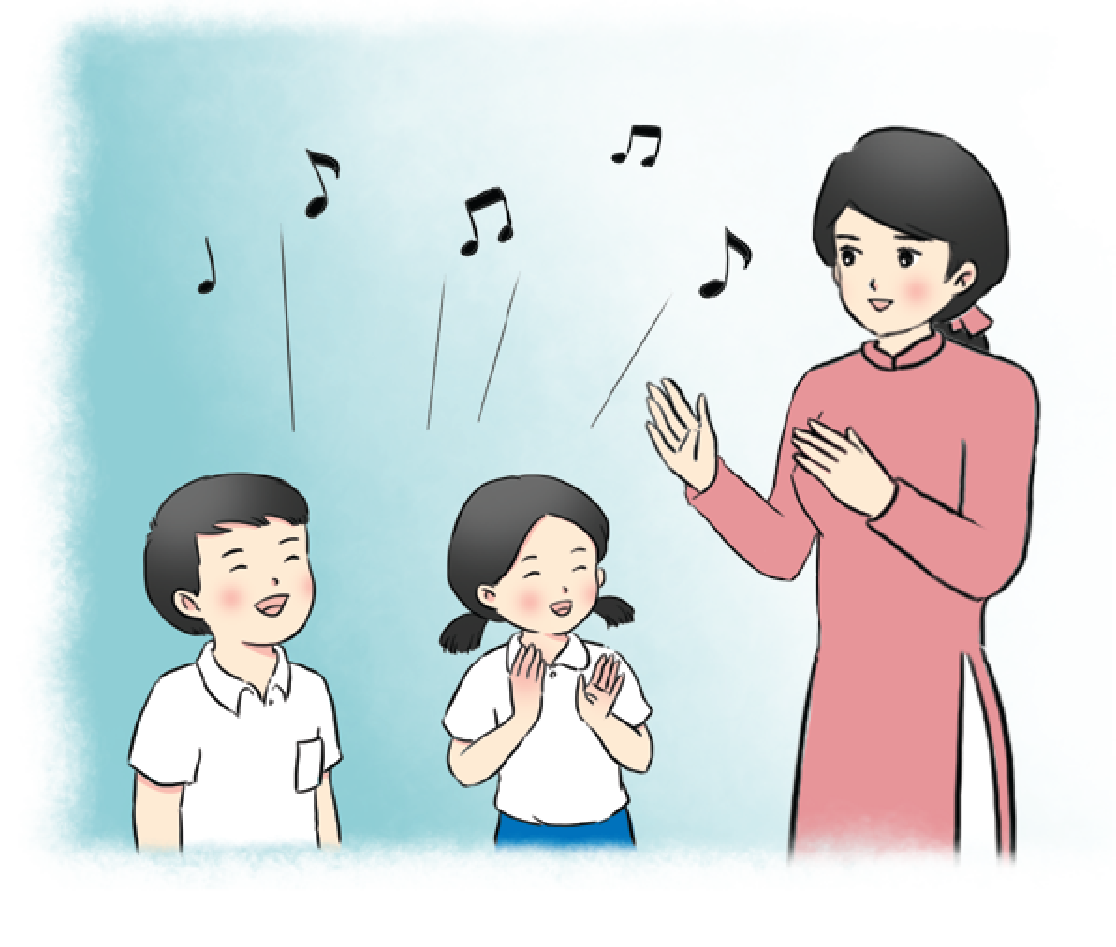

2. Cô giáo dạy các bạn nhỏ những gì?
Tập viết
Vẽ
Tập hát
a. Tập viết, tập múa, tập hát.
b
b. Tập viết, vẽ, tập hát.
c. Tập viết, tập đọc, tập ăn.

Slide 18

3. Tìm trong khổ thơ thứ 3 câu thơ thể hiện tình cảm của bạn nhỏ với cô giáo.
Những lời cô giáo giảng
Ấm trang vở thơm tho
Yêu thương em ngắm mãi
Những điểm mười cô cho.

Slide 19

4. Em có thể làm những gì để thể hiện tình cảm yêu quý với thầy cô?
Em có thể làm những việc để thể hiện tình cảm với thầy cô: ngoan ngoãn, lễ phép, vâng lời thầy cô, cố gắng học hành chăm chỉ.

Slide 20

NỘI DUNG BÀI ĐỌC
Cô giáo yêu thương và dạy em nhiều điều hay.

Slide 21

LIÊN HỆ BẢN THÂN
Em yêu quý thầy cô, chăm chỉ học hành.

Slide 22
Hoạt động 3:
Luyện đọc lại

Slide 23
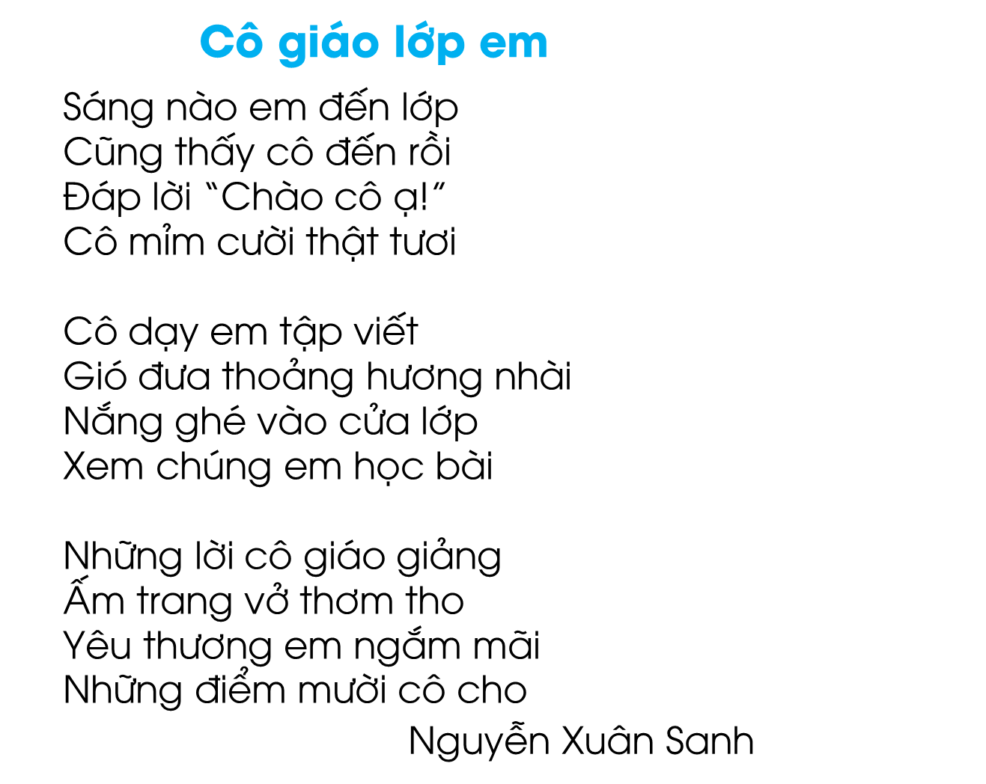
Em sẽ đọc bài đọc với giọng đọc như thế nào?
Giọng đọc
nhẹ nhàng,
tình cảm.

Slide 24
Cô giáo lớp em
Cô dạy em tập viết
Gió đưa thoảng hương nhài
Nắng ghé vào cửa lớp
Xem chúng em học bài.
Những lời cô giáo giảng
Ấm trang vở thơm tho
Yêu thương em ngắm mãi
Những điểm mười cô cho.
Nguyễn Xuân Sanh

Slide 25
Cô giáo lớp em
1
Sáng nào em đến lớp
Cũng thấy cô đến rồi
Đáp lời “Chào cô ạ!”
Cô mỉm cười thật tươi.
Cô dạy em tập viết
Gió đưa thoảng hương nhài
Nắng ghé vào cửa lớp
Xem chúng em học bài.
Những lời cô giáo giảng
Ấm trang vở thơm tho
Yêu thương em ngắm mãi
Những điểm mười cô cho.
Nguyễn Xuân Sanh
2
3

Slide 26
Hoạt động 4:
Luyện tập mở rộng

Slide 27

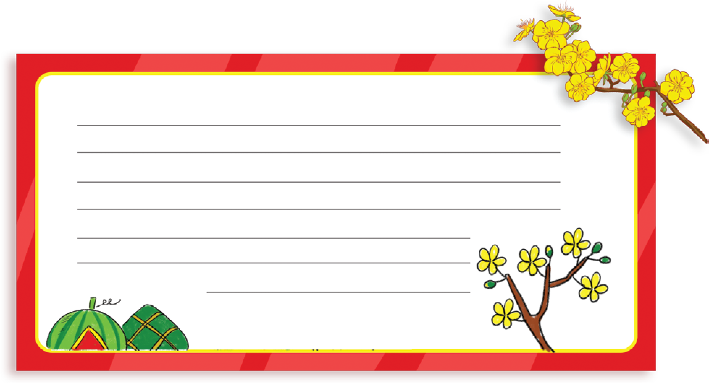

Lời yêu thương
Viết bưu thiếp để chúc mừng hoặc cảm ơn thầy cô.

Slide 28
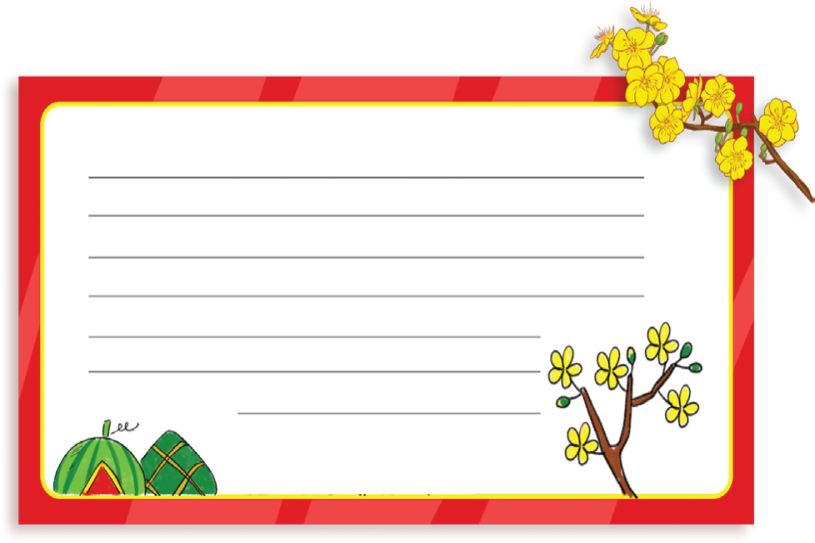

GỢI Ý
+ Lời chúc mừng hoặc cảm ơn thầy cô nhân dịp gì?
+ Nội dung lời chúc mừng hoặc cảm ơn.
+ Họ và tên người nhận, người gửi.

Slide 29
Kính gửi cô Lam!
Nhân ngày nhà giáo Việt Nam 20/11,
em kính chúc cô luôn luôn xinh đẹp,
mạnh khỏe để dìu dắt chúng em
nên người.
Học sinh của cô
Ngọc Mai

Slide 30
Kính gửi cô Thủy !
Nhân dịp năm mới, em kính chúc cô luôn mạnh khỏe, vạn sự như ý.
Học sinh của cô
Gia An

Slide 31
Hướng dẫn tự học
- Luyện đọc và trả lời lại các câu hỏi của bài.
- Chuẩn bị: Bài 3: Cô giáo lớp em - Viết chữ hoa P (trang 139).

Slide 32

THÂN ÁI CHÀO CÁC EM

